Slide 1
Progetto Informatica Industriale
Andrea Premate 829777

Slide 2
Obiettivi
Riduzione rumore da immagine acustica
-> filtro convoluzionale (maschera gaussiana)
Estrazione valori di interesse da immagine acustica
–> intensità e posizione picco di Bragg (post gaussian blur)
-> altezza e larghezza massima della zona di interesse(post gaussian blur e binarizzazione)

Slide 3
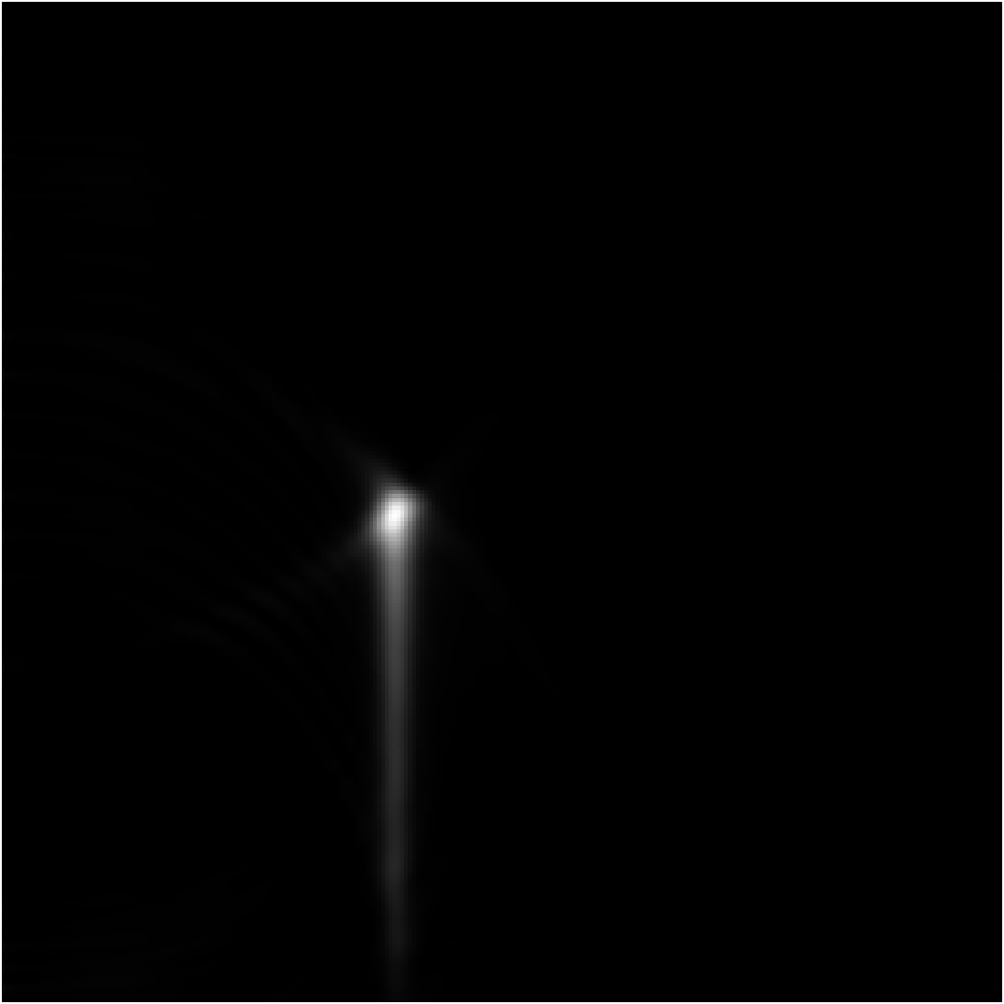

Prototipo Matlab
1. Aggiunta di rumore gaussiano ad immagine di riferimento

Slide 4
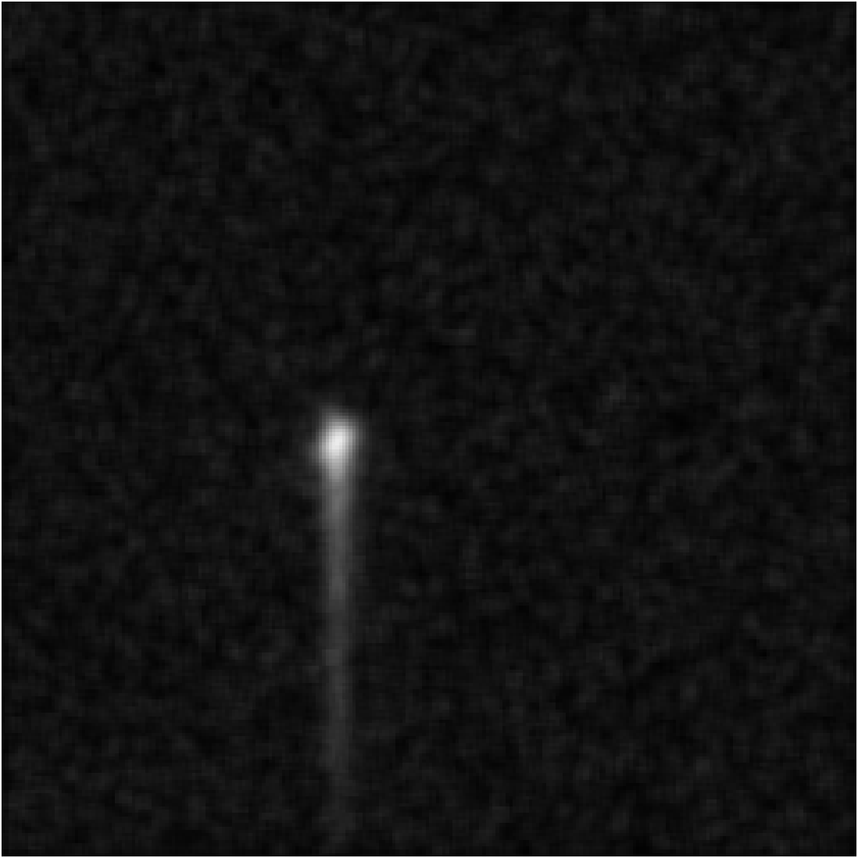
Prototipo Matlab
2. Applicazione filtro gaussiano e successivamente intensità e posizione picco di Bragg

Slide 5
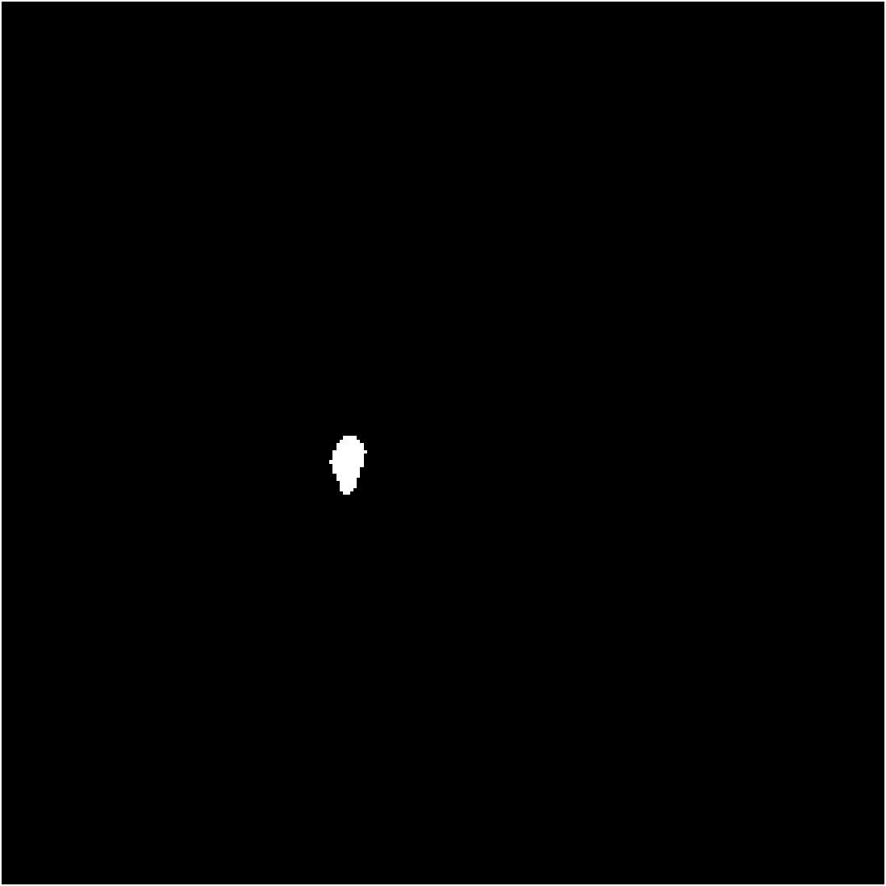
Prototipo Matlab
3. Binarizzazione e successivamente calcolo larghezza e altezza massima

Slide 6
Sviluppo in VHDL
Riprodurre i punti 2 e 3 in VHDL, partendo dall’immagine col rumore
Tutti i componenti seguenti sono stati testati con relativi tb che utilizzano valori di prova derivanti da contatori o dai segnali di input (immagine e mask). Vedere codice.

Slide 7
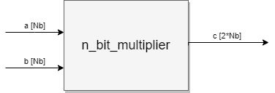
Componenti:
Moltiplica due std_logic_vector (unsigned)

Slide 8
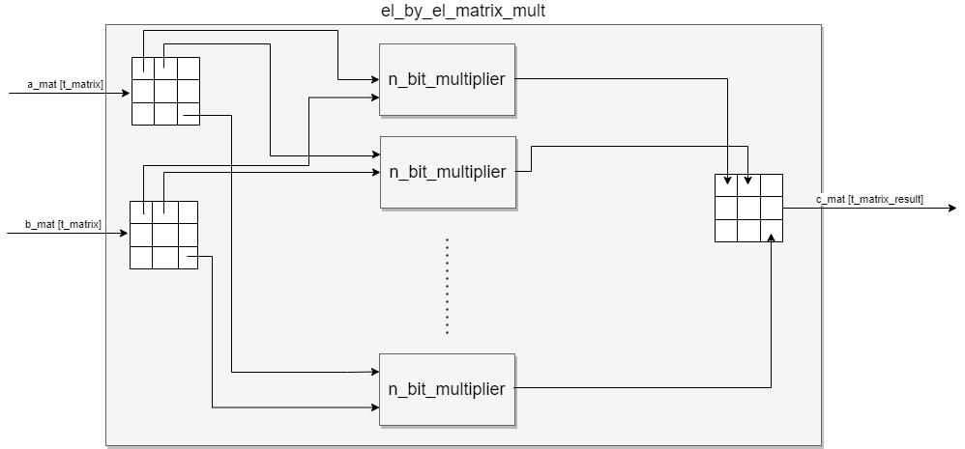
Componenti:
Moltiplicazione elemento per elemento di due matrici
Tipo ‘t_matrix’ e ‘t_matrix_result’ definiti in my_library

Slide 9
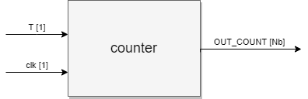
Componenti:
Contatore utilizzato per i tb

Slide 10
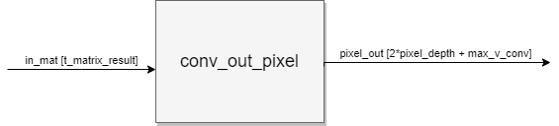
Componenti:
Somma i valori in una matrice e divide tale somma per la somma dei valori della maschera
Il pixel di output necessita di maggiore profondità:
2*pixel_depth tiene conto di un solo valore risultato di una moltiplicazione
Max_v_conv = ceil(2*log(c_mask_lenght)) tiene conto di tutte le somme della matrice.

Slide 11
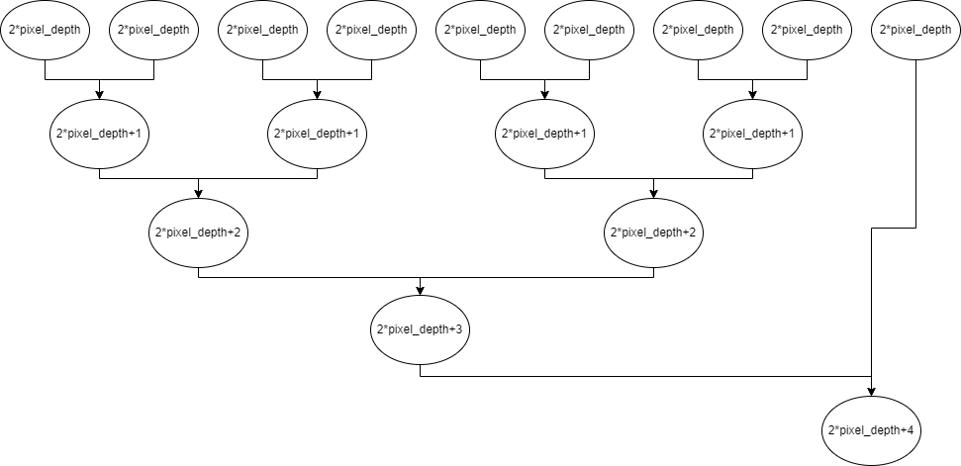
Esempio matrice 3x3: - 9 elementi - ad ogni somma serve 1 bit in più - l’altezza dell’albero è ceil(log(3^2)) -> ceil(2*log(3)) = 4

Slide 12
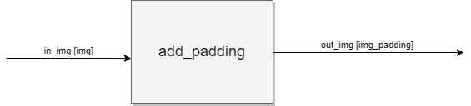
Componenti:
Aggiunge all’immagine originale il padding di grandezza conforme alla grandezze della maschera
Se l’immagine di input ha lato l e la mask ha lato m(dispari) -> l + m – 1

Slide 13
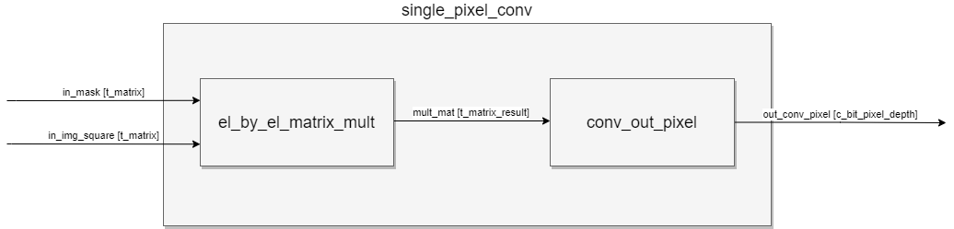
Componenti:
Calcola il pixel di output della convoluzione su una singola posizione

Slide 14
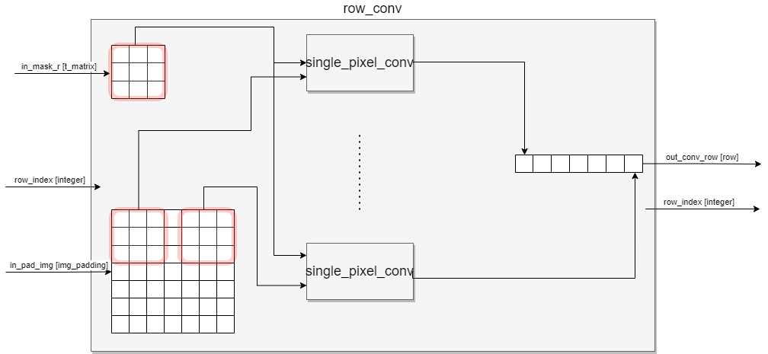
Componenti:
Calcola la riga di output della convoluzione su una riga i dell’immagine

Slide 15
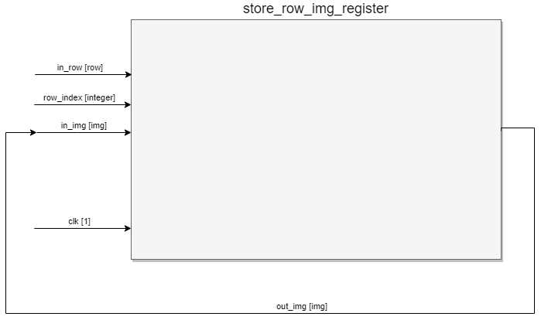
Componenti:
Tiene in memoria una immagine e ne aggiorna una riga i passata in input

Slide 16
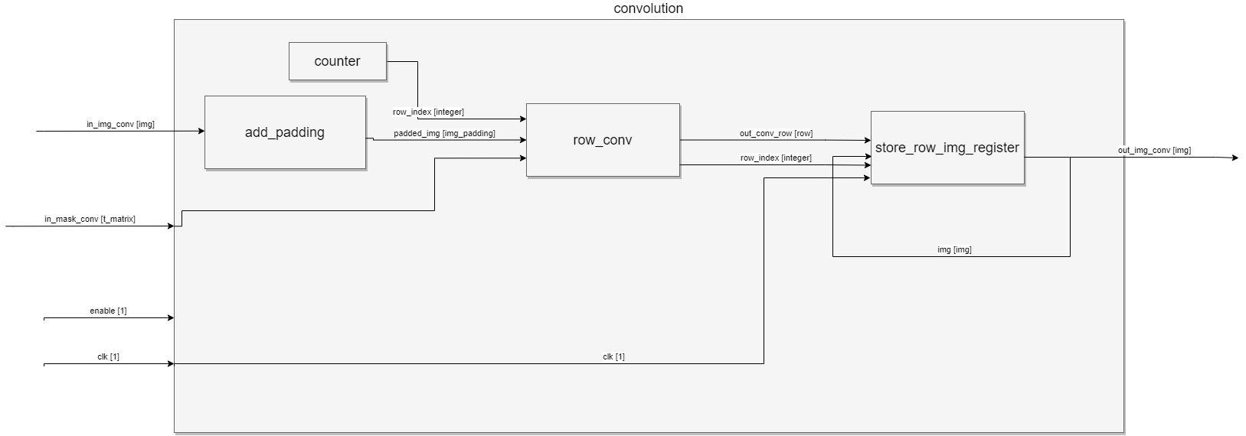
Componenti:
Esegue l’intero task di convoluzione

Slide 17
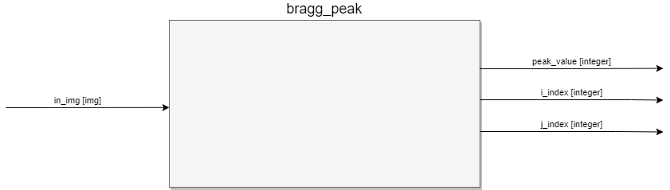
Componenti:
Calcola intensità e posizione del picco di Bragg

Slide 18
Componenti:
Calcola intensità e posizione del picco di Bragg

Slide 19
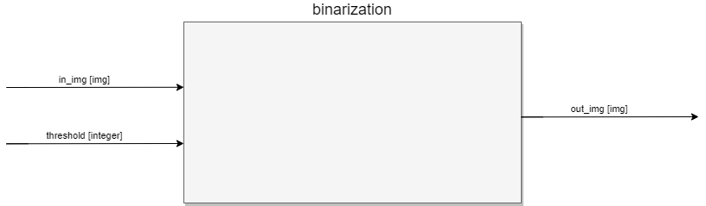
Componenti:
Binarizza l’immagine di input secondo un certo threshold

Slide 20
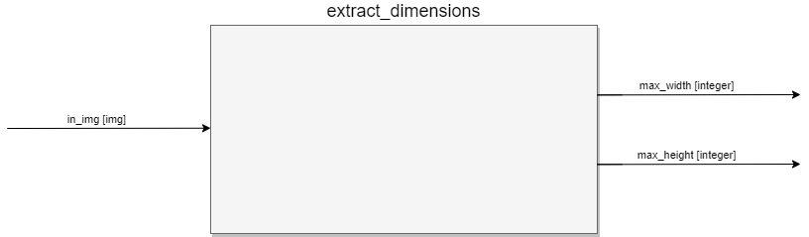
Componenti:
Estrae larghezza e altezza massima del «cerchio» intorno al picco

Slide 21
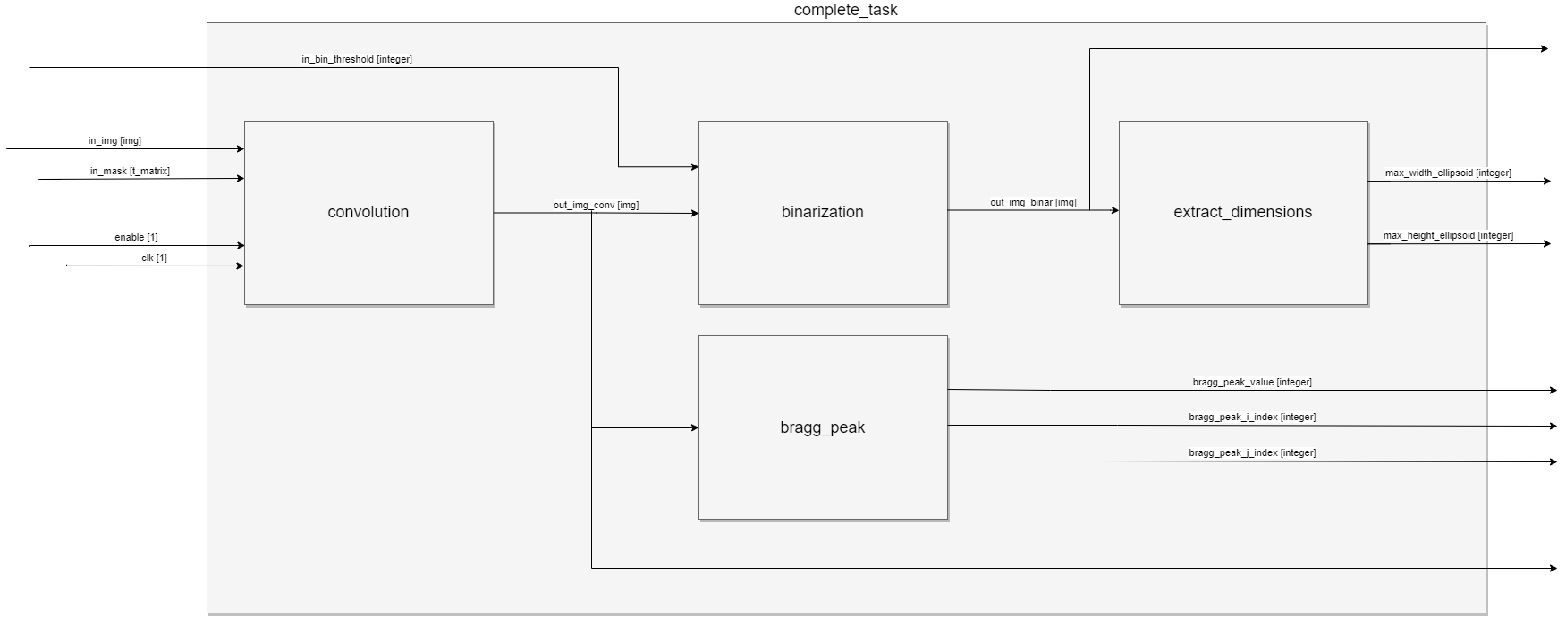
Componenti:
Esegue tutte le operazioni d’interesse

Slide 22
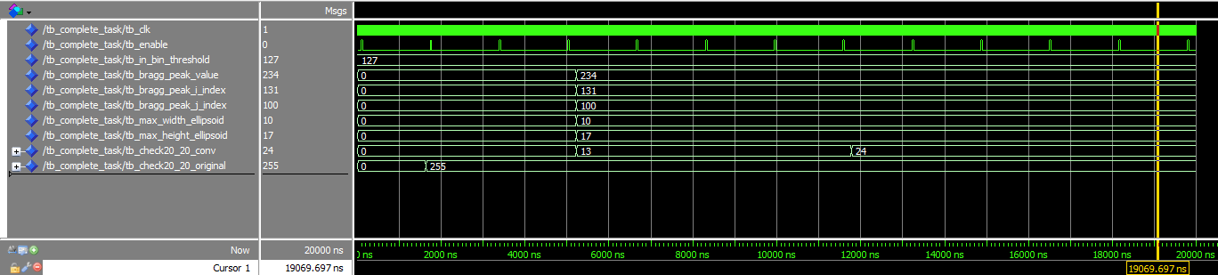
Esempio funzionamento
Enable=1 -> attiva il calcolo fino alla fine (per ipotesi il segnale immagine in input deve rimanere lo stesso durante tutta la durata del calcolo, altrimenti si ottiene la prima immagine fino a una certa riga e poi la seconda da tale riga in poi)
Esempio: cambia un pixel di una riga già analizzata
calcolo
calcolo
Pixel [20,20] <= 255

Slide 23
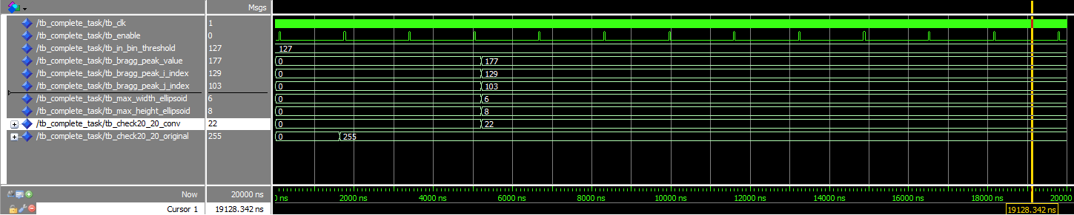
Esempio funzionamento
Enable=1 -> attiva il calcolo fino alla fine (per ipotesi il segnale immagine in input deve rimanere lo stesso durante tutta la durata del calcolo, altrimenti si ottiene la prima immagine fino a una certa riga e poi la seconda da tale riga in poi)
Esempio: cambia un pixel di una riga non ancora analizzata
calcolo
Pixel [250,250] <= 255

Slide 24

Risultati (filtro gaussiano)
MATLAB VHDL

Slide 25

Risultati (filtro gaussiano+binarizzazione)
MATLAB VHDL

Slide 26
Risultati (valori di interesse)
Noise = 40*randn(DIM, DIM)
Con filtro gaussiano Senza filtro gaussiano
 | VHDL | MATLAB
bin_threshold | 127 | 0.5 (da 0 a 1)
bragg_peak_value | 234 | 235
bragg_peak_i_index | 131 | 132
bragg_peak_j_index | 100 | 101
max_width_ellipsoid | 10 | 10
max_height_ellipsoid | 17 | 17
 | Originale | Originale + rumore
bin_threshold | 0.5 (da 0 a 1) | 0.5 (da 0 a 1)
bragg_peak_value | 255 | 255
bragg_peak_i_index | 135 | 132
bragg_peak_j_index | 99 | 101
max_width_ellipsoid | 9 | 11
max_height_ellipsoid | 15 | 21

Slide 27
Risultati (valori di interesse)
Noise = 100*randn(DIM, DIM)
Con filtro gaussiano Senza filtro gaussiano
 | VHDL | MATLAB
bin_threshold | 127 | 0.5 (da 0 a 1)
bragg_peak_value | 239 | 240
bragg_peak_i_index | 131 | 132
bragg_peak_j_index | 100 | 101
max_width_ellipsoid | 11 | 12
max_height_ellipsoid | 27 | 27
 | Originale | Originale + rumore
bin_threshold | 0.5 (da 0 a 1) | 0.5 (da 0 a 1)
bragg_peak_value | 255 | 255
bragg_peak_i_index | 135 | 31
bragg_peak_j_index | 99 | 4
max_width_ellipsoid | 9 | 41
max_height_ellipsoid | 15 | 61
max_width_ellipsoid | 11 | 12
max_height_ellipsoid | 22 | 22
max_width_ellipsoid | 9 | 13
max_height_ellipsoid | 15 | 19
Algoritmo componenti connesse

